Slide 1
Revisão de Administração
by Danny

Slide 2
O que é administração?
É o campo de conhecimento que se ocupa do estudo das organizações em geral
Não importa se será aplicada em organizações lucrativas ou não lucrativas

Slide 3
Propósito compartilhado
Valores: os rumos/regras que quer seguir
Visão: o que quer ser? (longo prazo)
Missão: o que a empresa é?

Slide 4
A organização
É qualquer empreendimento estruturado. Não importa o ramo de atuação;
É dependente das forças do ambiente de tarefa
É sujeita as incertezas do ambiente geral turbulento

Slide 5
Conhecendo a minha organização no ambiente geral
Mudanças decorrentes do desenvolvimento da civilização;
Podendo ser mudanças politicas, sociais, culturais, e outras;
É preciso que a empresa se adapte as mudanças, pois é impossível controla-las

Slide 6
Sistemas que podem ser controlados ou influenciados pela empresa:
Clientes
Concorrentes
Fornecedores
Órgãos reguladores

Slide 7
Estratégia e tática
Estratégia:
Envolve uma organização como uma totalidade
É um meio para alcançar objetivos organizacionais
É decidido pela alta administração
Tática:
É um meio para alcançar objetivos organizacionais
É orientada para medio e curto prazo
É de responsabilidade de cada gerente de departamento ou unidade da organização

Slide 8
Ciclo PDCA
Plan: definir o problema, avaliar sistematicamente e reunir dados. ter certeza de que o problema é verdadeiro;
Do: depois de entender melhor o problema, determine suas provaveis causas e desenvolver ações corretivas;
Check: verificar se e como as ações corretivas funcionam;
Action: se as acões corretivas forem consideradas eficazes, deverão ser padronizadas e divulgadas.;

Slide 9
Estratégia é uma visão clara da empresa
Qual é o nosso negocio?
Quem é o cliente?
O que tem de valor para ele?
Qual será o nosso negocio daqui pra frente?
O que queremos realizar?

Slide 10
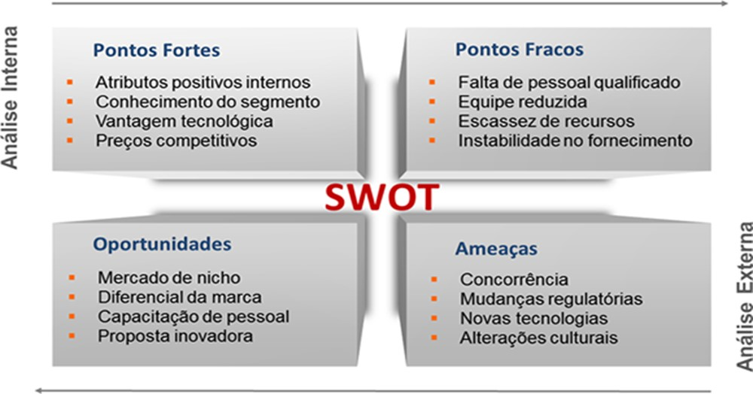
Análise SWOT

Slide 11
Estrutura das organizações
1. Estratégico: o qual relaciona-se com o meio ambiente e delineia os sistemas bem como, elabora os planos mais abrangentes, as diretrizes da organização.
2. Tático: também chamado de coordenador, pois irá integrar as atividades internas da empresa/organização em harmonia e em consequência do que foi elaborado pelo estratégico.
3. Operacional: representa o nível de execução, que tem por incumbência atingir de maneira eficaz o disposto pelo nível tático.

Slide 12
Tipos de gerente
Cúpula - responsabilidade geral - diretores, presidentes, conselho administrativo
2 Gerente de nível medio - departamento, unidades de negocio (gerente de área)
1.1 Gerente de primeira linha (facilitador, líder, gerente de contas)
1 Operacional (execução, rotinas)

Slide 13
Comunicação
a) comunicação de mão única (sem feedback);
b) comunicação de mão dupla (com feedback);
c) de cima pra baixo, de baixo pra cima;
d) formal e informal;
e) Armadilhas: filtragem (distorção) e percepção (interpretação).
Poder contar com mais informações de qualidade, reduzem a incerteza na tomada de decisões.
para tomar decisões, é necessário verificar as informações

Slide 14
Atitudes (mentalidades) estratégicas dos dirigentes
a) Mentalidade imediatista: visualiza o que vai acontecer em no máximo, um mês, apenas dentro da organização
b) Mentalidade operacional: se baseia nos fatos do cotidiano e nas demandas, para que aconteça tudo normalmente
c) Mentalidade estratégica: para se colocar em uma boa posição, para ter uma visão em uma perspectiva global, e necessário ver, perceber, o longe
atitude estratégica é olhar o presente a partir do futuro

Slide 15
Habilidades do administrador/gestor
Habilidade técnica: utilizar conhecimentos, métodos, técnicas e equipamentos para o desempenho de tarefas especificas;
Habilidade humana: capacidade de trabalhar com pessoas, se comunicar e compreender suas atitudes e motivações. Liderar um grupo de pessoas;
Habilidade conceitual: capacidade de compreender a complexidade da organização, essa habilidade permite que a pessoa se comporte de acordo com os objetivos da organização total e não apenas de acordo com os objetivos e as necessidades de seu departamento ou grupo.

Slide 16
Três competências para o sucesso profissional:
Habilidade técnica: utilizar conhecimentos, métodos, técnicas e equipamentos para a o desempenho de tarefas especificas;
Habilidade humana: capacidade de trabalhar com pessoas, se comunicar e compreender suas atitudes e motivações. Liderar um grupo de pessoas;
Habilidade conceitual: capacidade de compreender a complexidade da organização. Essa habilidade permite que a pessoa se comporte de acordo com os objetivos da organização total e não apenas de acordo com os objetivos e as necessidades de seu departamento ou grupo imediato. È muito importante para o nível institucional.

Slide 17
Três competências para o sucesso profissional:
Comportamento ativo e proativo
Ênfase na ação e no fazer acontecer
Espirito empreendedor, de equipo, liderança e comunicação

Slide 18
Atualmente, administração é:
Interpretar objetivos propostos pela organização, e transforma-los em ação;
Organização, direção e controle de todos os esforços realizados em todas as áreas e em todos os níveis da organização a fim de alcançar tais objetivos de maneira mais adequada a situação.

Slide 19
Revolução industrial
Primeira: mecanização da produção com o uso da agua e do vapor
Segunda: produção em massa, linhas de montagem e uso da eletricidade
Terceira: revolução digital, era dos eletronicos, automação
Quarta: integração das tecnologias, sistemas fisicos, informatizados Computação em nuvem. Internet das coisas

Slide 20
Indicadores de desempenho
Organizacional | Retorno sobre o investimento; margem de contribuição; lucratividade.
Marketing | Volume de vendas; participação no mercado; nível de atendimento de pedidos; mix de produtos/serviços; satisfação dos clientes.
Produção | Produtividade; nível de qualidade; nível de refugo; rendimento da materia prima.
Desenvolvimento e inovação | Lançamento de novos produtos/serviços; inovações em processos.

Slide 21
Indicadores de desempenho:
Finanças | Índice de ganho financeiro; índice de clientes inadimplentes; nível de ciclo financeiro; redução de custos fixos; redução de custos variáveis
Logística | Pontualidade na entrega; nível de atendimento dos pedidos; custo de distribuição; giro do inventario.
Suprimentos | Custo das matérias primas; qualidade das matérias primas .
Recursos humanos | Índice de absenteísmo; índice de acidente sano trabalho; nível de satisfação dos empregados.

